Slide 1
DIAGNÓSTICO POR LA IMAGEN
Mauro Ferre Sanfrancisco, N.exp.: 1832
Talleres Integrados III
Aprobado por Dr. Jose María Palazón Azorín
4º Grado en Medicina
Universidad Miguel Hernández
Hospital General Universitario de Alicante

Slide 2
RESUMEN DEL CASO
MC: Mujer de 93 años que acude a urgencias por estreñimiento.
Anamnesis: no RAM , no DLP, no HTA, no DM.
Ant. Médicos : estreñimiento habitual, demencia
Qx: herniorrafía, apendicectomía.
Dependiente total AVD.
ingresos previos: 4/17 en MIN por deterioro del estado general y fallo renal agudo prerrenal.
Tto habitual: fentanilo, pregabalina, omeprazol, paracetamol,triflusal, ramipril,hidrocloruro de tramadol/paracetamol, movicol.
EA: refiere hábito intestinal de estreñimiento tratado con laxantes. Sin tener estreñimiento los días previos, inicia un cuadro de 4 días de estreñimiento con ausencia de deposiciones. No náuseas ni vómitos, no pirosis, no diarrea. Dificultad de la evaluación del dolor por la demencia de la paciente.

Slide 3
RESUMEN DEL CASO
EXPLORACIÓN FÍSICA:
TA: 133/59 mmHg, Tª: 36.3º C, FC: 94 lat/min, Sat O2: 96%. BEG
AP.: mvc, no auscultación ruídos patológicos. AC: rítmica
Abdomen: blando, aparentemente no doloroso a la palpación, no signos de irritación peritoneal, no masas ni megalias, ligeramente dilatado.
PRUEBAS COMPLEMENTARIAS:
Rx tórax: senos costofrénicos libres, cardiomegalia, no infiltrados intraparenquimatosos.
Rx abdomen AP ( 15/2): marcada dilatación de las asas intestinales.
Rx abdomen AP (18/2): persiste dilatación marcada del colon, en contraste con la ausencia de dilatación abdominal.

Slide 4
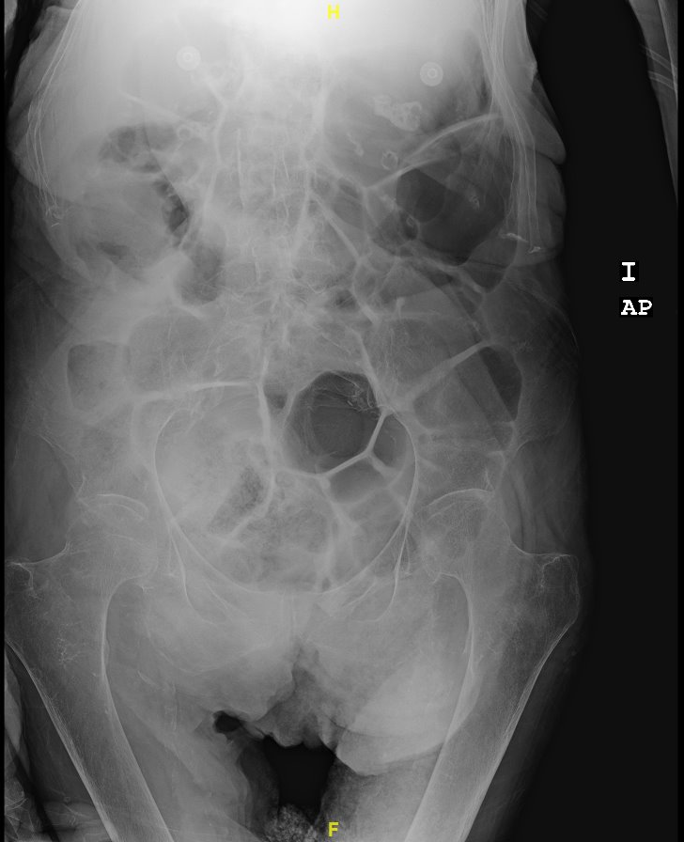
RX ABDOMINAL(15/2/19)

Slide 5
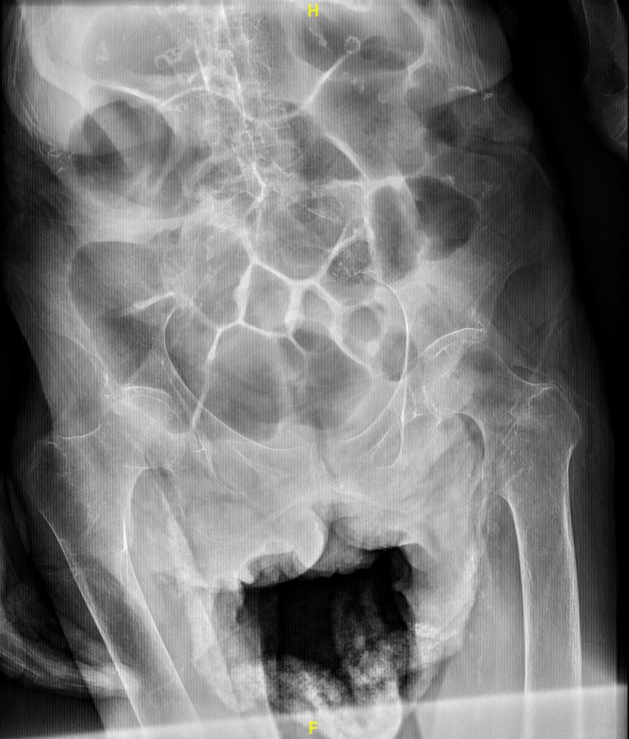
RX ABDOMINAL (18/2/19)

Slide 6
RESOLUCIÓN DEL CASO
DIAGNÓSTICO ESPECÍFICO: Síndrome de Ogilvie (añadido un hábito de estreñimiento basal de la paciente).
TRATAMIENTO ADMINISTRADO: domperidona cada 8h y sondaje rectal, si este no fuera efectivo, se administrará enema diario.

